Slide 1
第四章 随机变量的数字特征
§1 随机变量的期望
§2 方差和标准差
§3 协方差和相关系数
§4 条件期望和预测

Slide 2
讨论
r.v
X Y
之间的关系
设
、
,则
相互独立
若
不独立,如何刻画它们之间的关系
问
？
若
相互独立,则
分析
故若
则
必不独立,它们之间必存在一定关系.
定义
若
的方差均存在,记
称
为
的协方差.

Slide 3
协方差的基本性质
若
相互独立
协方差的计算

Slide 4
协方差的基本性质
对任意常数
有
定理（协方差的双线性性,bilinear property）
假设
和
那么

Slide 5
协方差的意义
相互独立
必不独立
之间必存在某种“关系”
又
考虑“单位化”的r.v
定义
称
为
的相关系数.

Slide 6
问
相关系数
刻画了
之间什么关系
？
考虑
之间的线性关系
,即用r.v
分析
为常数
近似地表示
记均方误差
令
解得

Slide 8
重要关系式
即有
其中
定理
①
②
为常数

Slide 9
相关系数的实际意义
较大时均方误差 较小
之间的线性关系较密切
特别当
时
之间几乎就是线性关系
反之,当
较小时
之间的线性关系较弱
定义
当
时,称 与
正相关
相关
当
时,称 与
负相关
当
时,称 与
不相关

Slide 10
r.v 之间线性关系的图示
X Y
、
正相关
负相关
不相关
正弱相关
负弱相关

Slide 11
18.设二维随机变量(X,Y)的密度函数为
求E(X), E(Y), E(X Y),Cov(X,Y).

Slide 12
18.设二维随机变量(X,Y)的密度函数为
求E(X), E(Y), E(X Y),Cov(X,Y).
Cov(X,Y)=E(XY)-E(X)E(Y)=$−1/144$

Slide 13
1
D
1
仿照18题

Slide 14
23.设随机变量（X，Y）具有概率密度

Slide 16
设
服从圆域
上的均匀分布,
例
试讨论
的独立性与相关性.
解
先求得
的密度函数分别为
不独立.
又因为
故
不相关.

Slide 17
设 X ,Y 相互独立, 且都服从 N (μ, σ ²),
U = aX + bY , V= aX - bY ,
a,b 为常数，且都不为零，求ρ_{UV}
解
由

Slide 18
而
故

Slide 19
思考：还有其他方法吗？
利用协方差的性质

Slide 20
设
求
的相关系数.
例
解
回 忆
猜想

Slide 21
设
求
的相关系数.
例
解

Slide 22
设
求
的相关系数.
例
解

Slide 24
独立与不相关的关系
相互独立
互不相关
？
指 之间没有任何关系, 当然也没有线性关系
指 之间没有线性关系,但可能有其它关系
特例
设
则
相互独立
互不相关

Slide 25
定义
对于
称
.称
为 阶原点矩，简称 阶矩
为 阶中心矩
.称
.称
为
阶混合矩
为
阶混合中心矩.
1 阶原点矩
假定其中各数学期望都存在
注
①
“矩”是来自于物理学中力矩的概念
②
2 阶中心矩
2 阶混合中心矩

Slide 26
对于二维r.v ，记
写成矩阵的形式
称矩阵
为
的协方差矩阵.
易知
①
即 为对称阵
②
即 为正定(非负定)阵
证

Slide 27
总结：协方差和相关系数的性质
(1)

Slide 28
存在常数a, b(a≠0)，
使P(Y=aX+b)=1，
即X和Y以概率1线性相关.

Slide 29
X ,Y 相互独立
X , Y 不相关
因为
X , Y 不相关
若 ( X , Y ) 服从二维正态分布，
X , Y 相互独立
X , Y 不相关

Slide 30
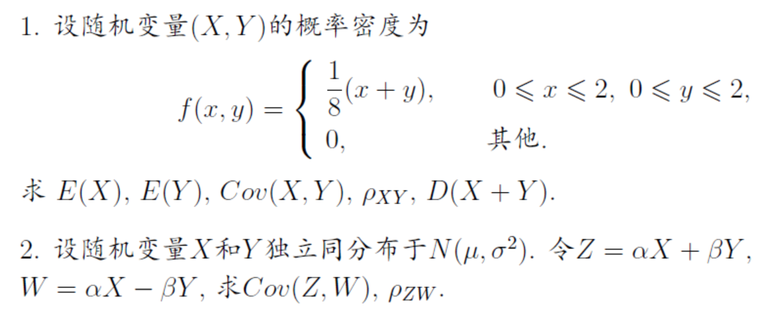
P119: 54、60、补充题

